Slide 1

Day Créations réflexives
2017

Slide 2
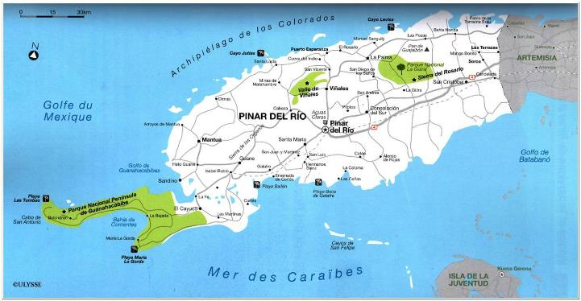
Inscrite sur la liste du patrimoine mondial de l’Unesco depuis 1999 et protégée par le Parque Nacional de Viñales, la vallée de Viñales, située à deux heures de La Havane, fait partie de la province de Pinar del Río, la province le plus à l’ouest du pays. Sa population vit de la culture du café, du tabac, de la canne à sucre, des oranges ou des bananes. Cette vallée possède la formation géologique la plus ancienne de Cuba. On y trouve de nombreux fossiles datant de la période jurassique ainsi que des coquillages pétrifiés. Mais ce qui attire surtout l’attention, ce sont les mogotes, ces montagnes de calcaire qui ont jailli abruptement de cette vallée qui s’étend sur 25 km. L’existence de ces montagnes s’explique par la présence d’un plateau il y a environ 160 millions d’années, dont la partie supérieure se serait effondrée, et dont les mogotes étaient les piliers.

Slide 3
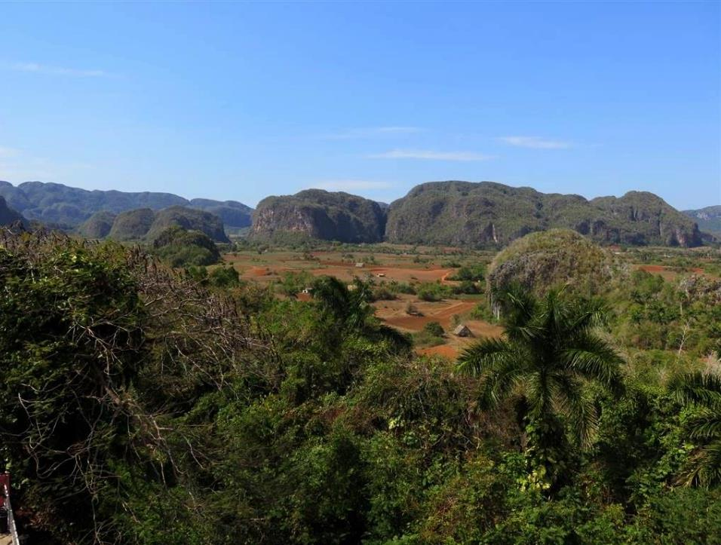

Cuba
La Vallée de Viñales

Slide 4
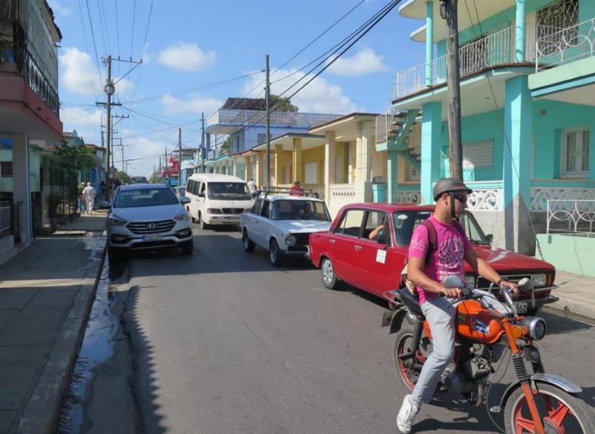
Pinar del Río

Slide 5
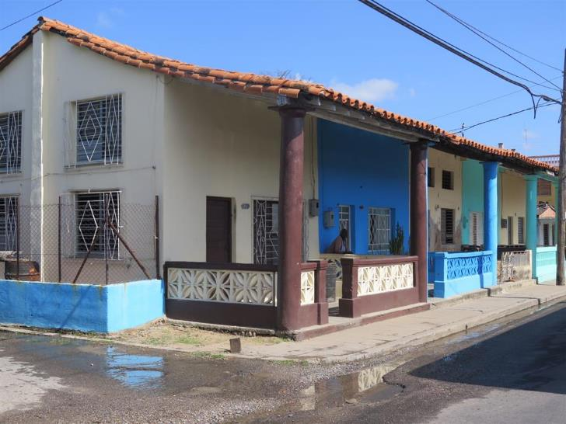
Pinar del Río a été fondée en 1774. Ce n’est pas, selon les guides touristiques, la ville la plus intéressante de Cuba. De fait, nous nous y sommes arrêtés un moment afin de visiter la Fábrica de Guayabita del Pinar, un établissement où l’on prépare depuis 1892 la guayabita, un alcool typique de la région.

Slide 6
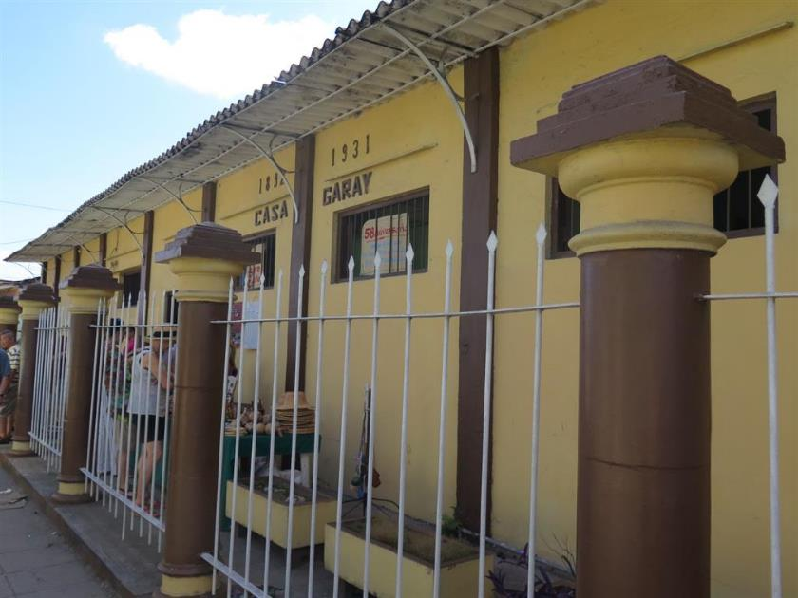
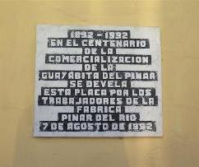

Slide 7
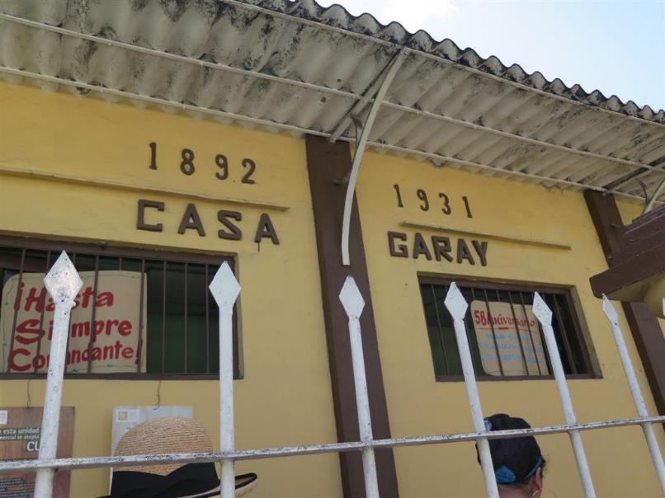
Le «Commandante» – Che Guevara – semble toujours aussi populaire, comme en témoigne cette affiche dans la fenêtre de la Casa Garay, où la guayabita est distillée et vendue.

Slide 8
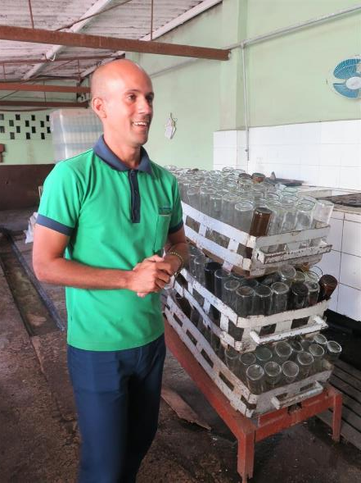
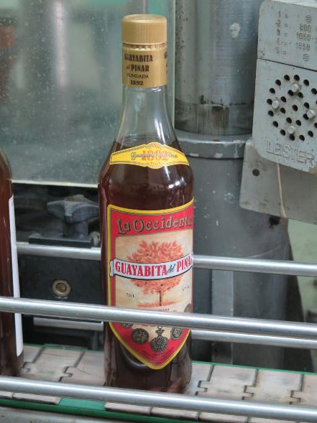
Ce guide explique que cet alcool sucré et redoutable est fait à base de fruits de goyave et d’épices imbibés de rhum et soumis à fermentation. Il existe une version douce et une version forte.

Slide 9
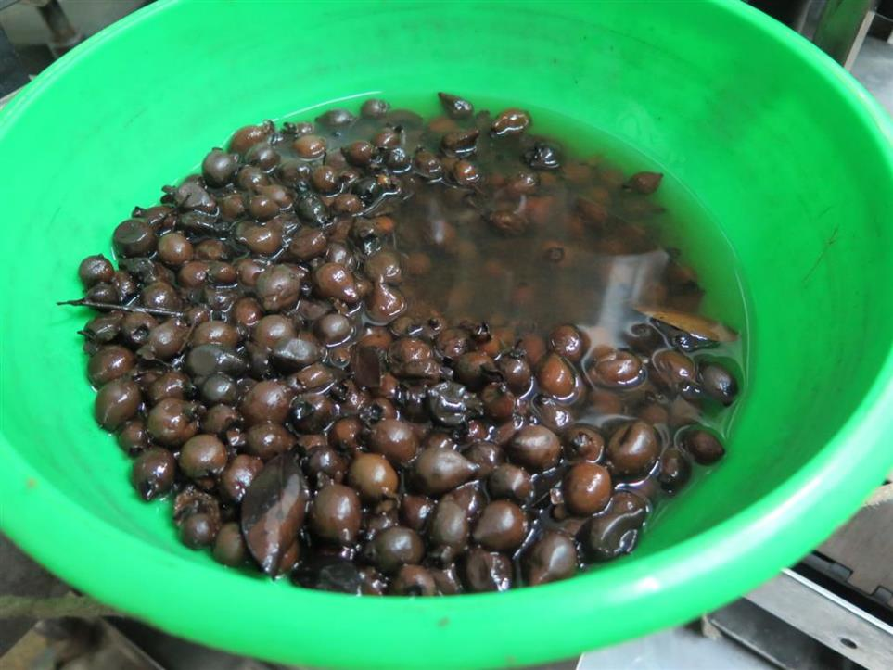

Slide 10
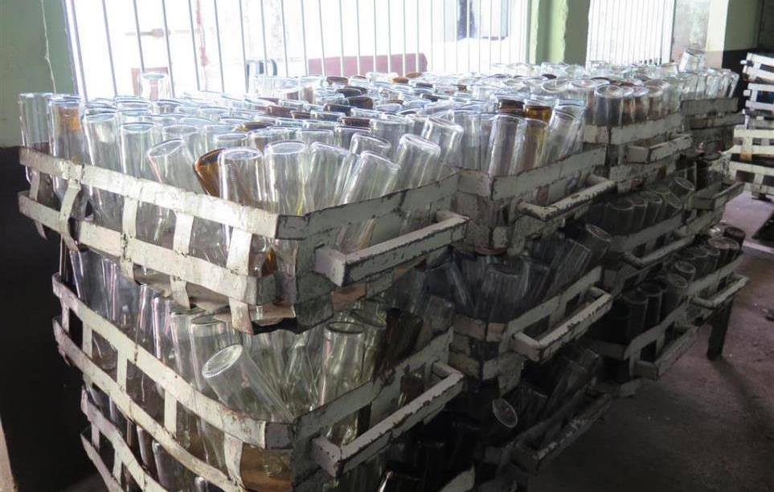
Malgré les assurances données, nous sommes demeurés un peu sceptiques en ce qui concerne les normes d’hygiène suivies par l’entreprise. Mais il faut dire que la très forte teneur en alcool de cette boisson doit éliminer passablement de microbes.

Slide 11
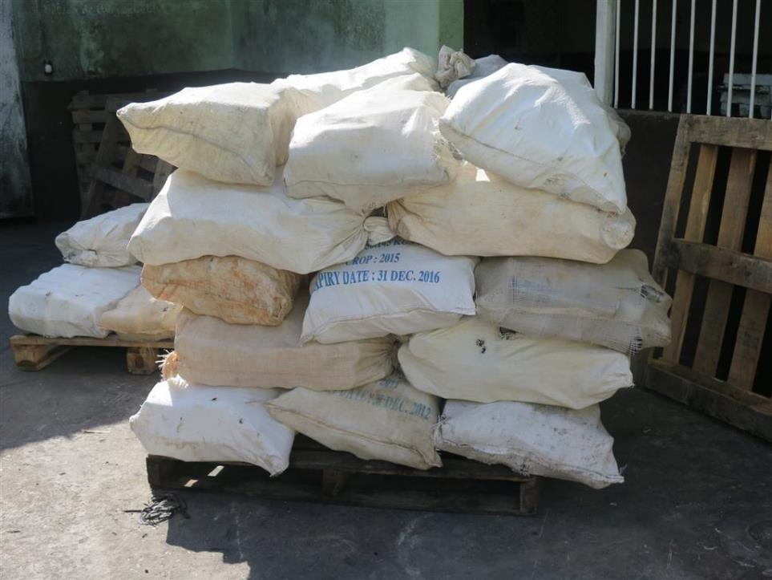

Slide 12
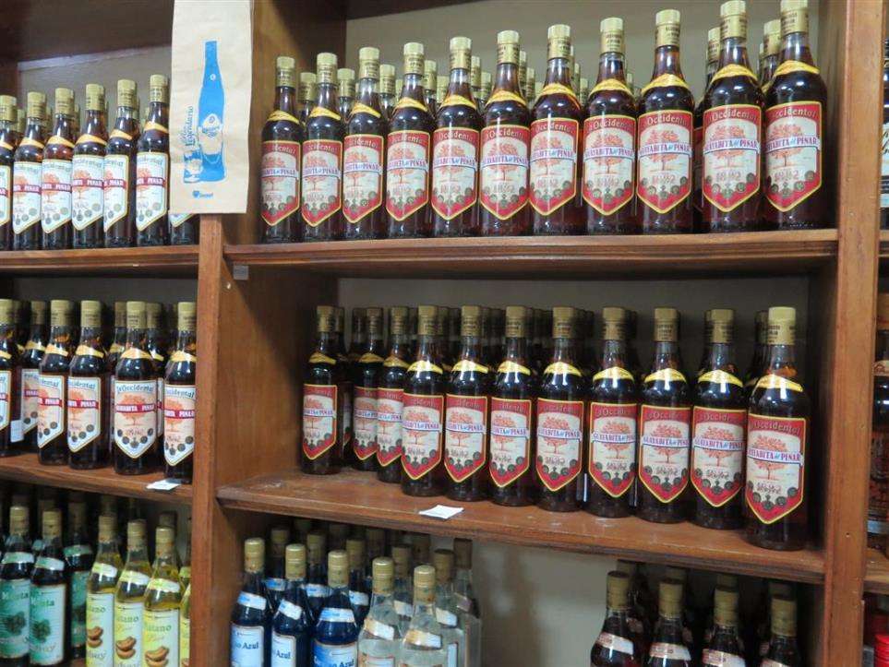

Slide 13
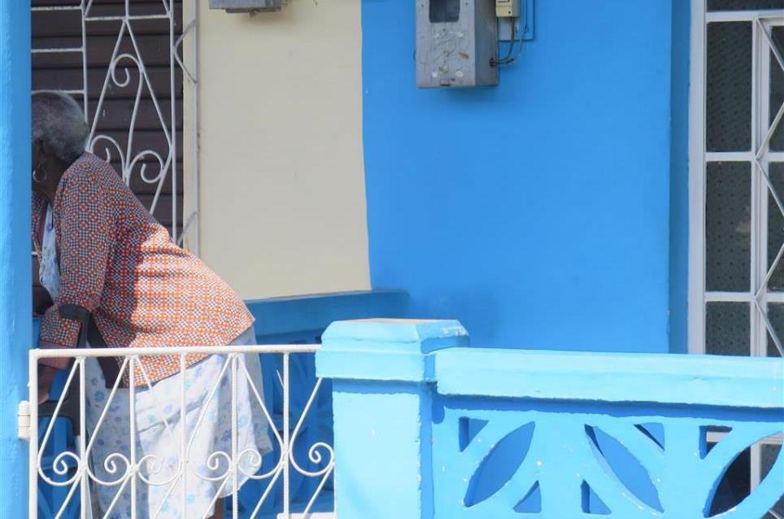
Cette dame, dont la maison est située en face de Casa Garay, est sûrement habituée à la présence des touristes.

Slide 14
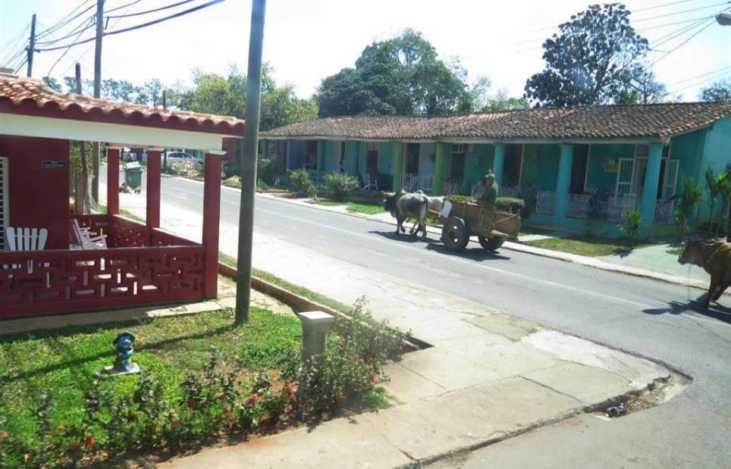
Le village de Viñales

Slide 15
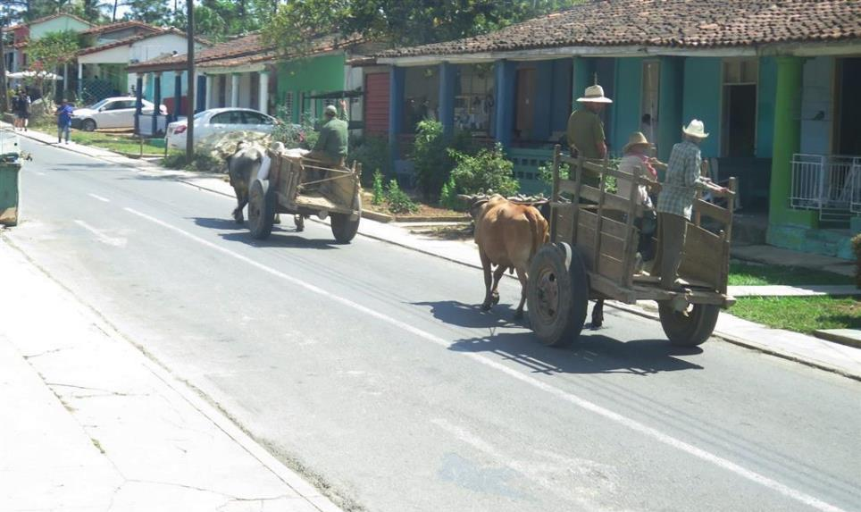
Le petit village de Viñales, méconnu jusqu’aux année 1930, est une communauté de 27 000 habitants. La Calle Salvador Cisneros en est la rue principale. On peut y observer une suite de maisons plutôt coquettes aux couleurs vives. Sur l’artère circulent tout à la fois des voitures récentes, des automobiles anciennes, des bicyclettes, des motos et d’autres moyens de déplacement tirés par des chevaux ou des bœufs. Tout le monde semble faire bon ménage.

Slide 16
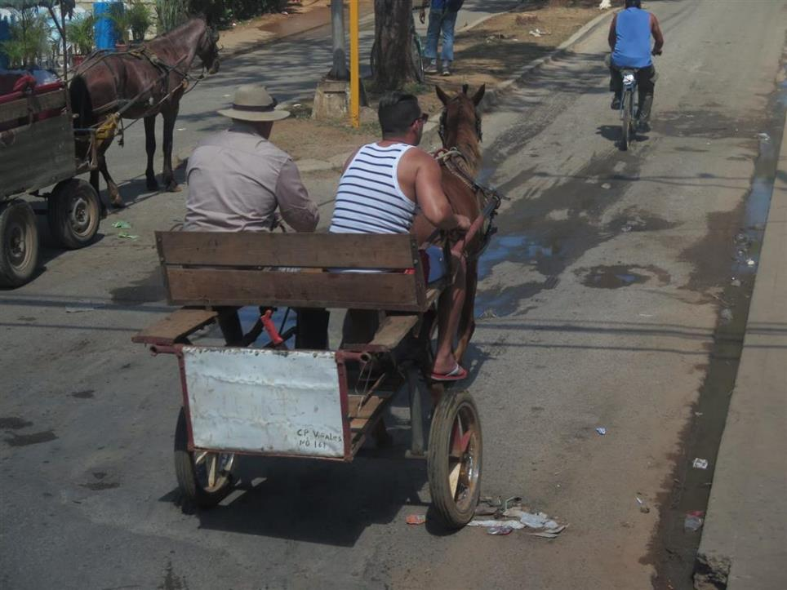

Slide 17
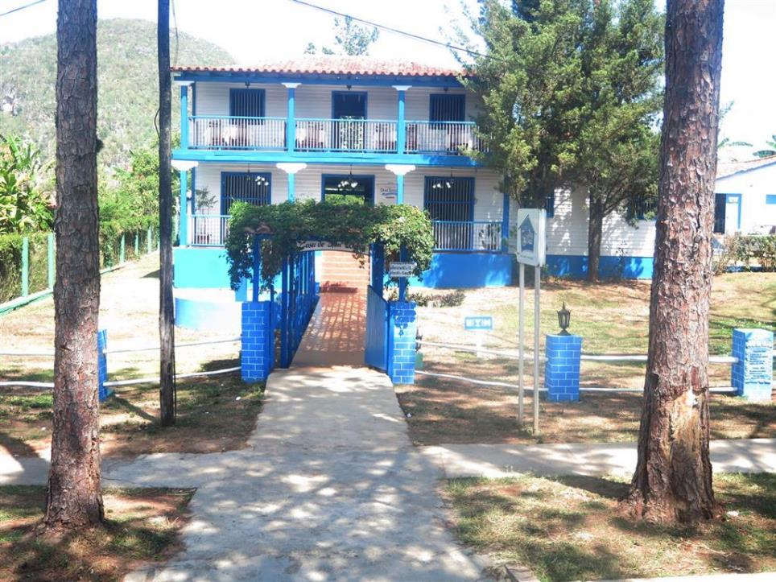

Slide 18
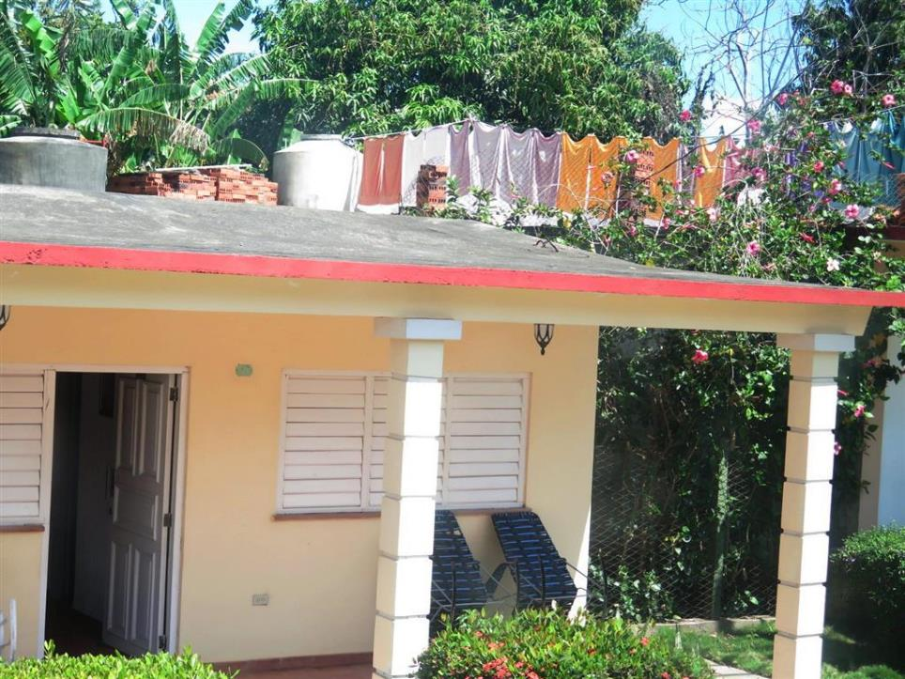

Slide 19
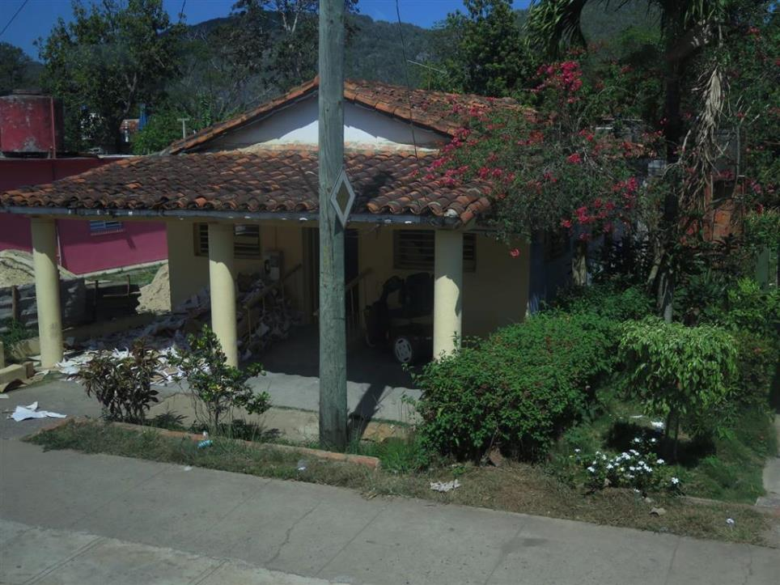

Slide 20
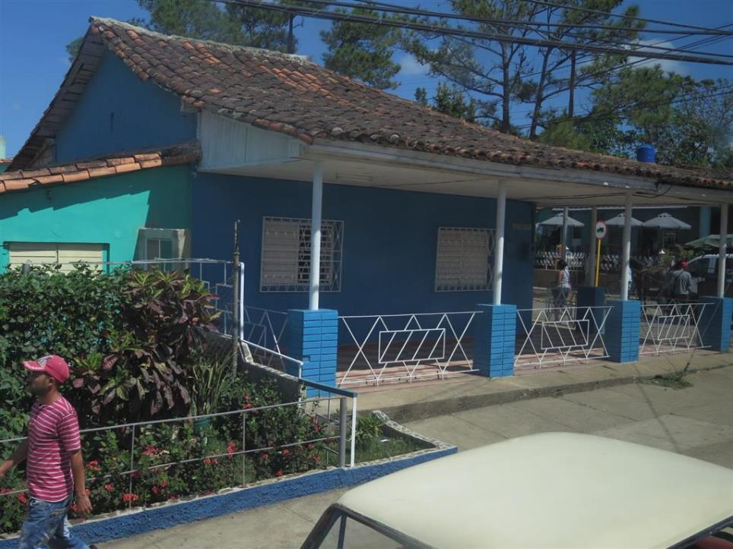

Slide 21
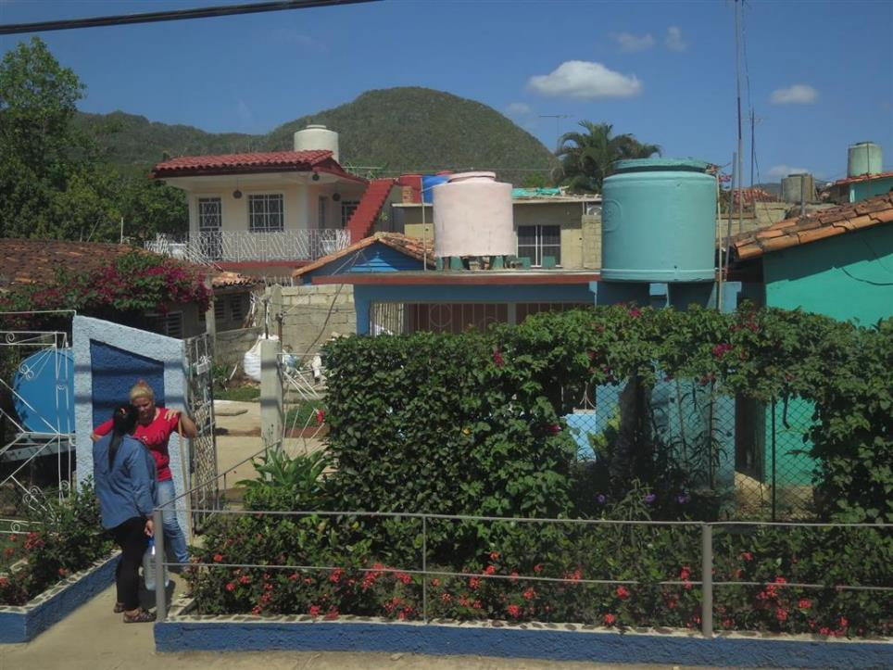

Slide 22
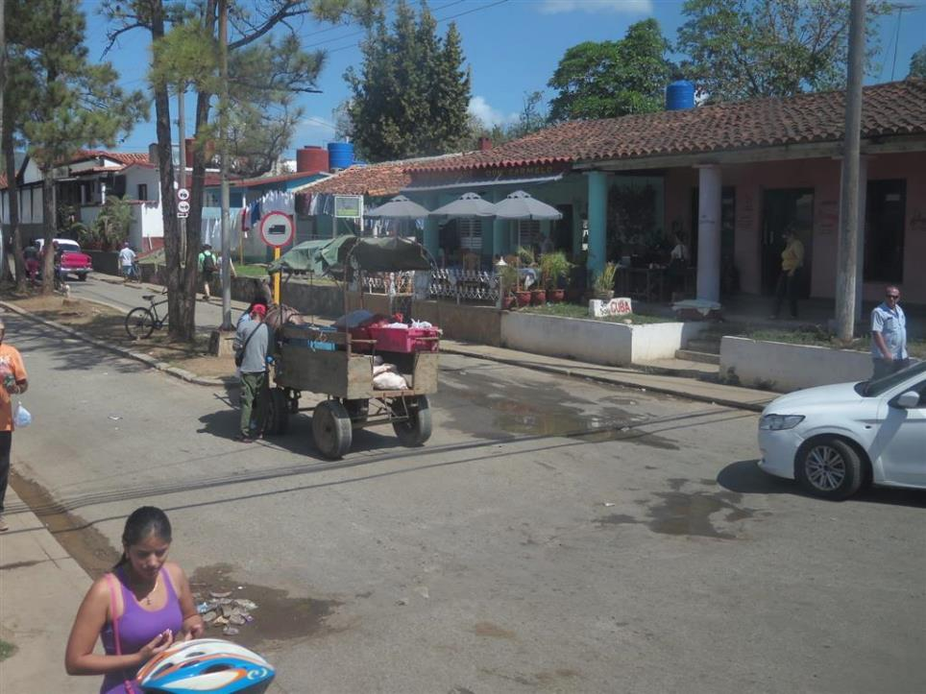

Slide 23
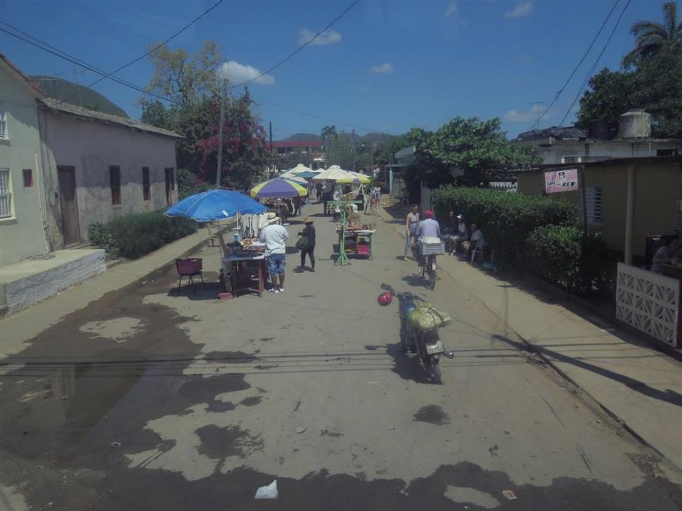

Slide 24
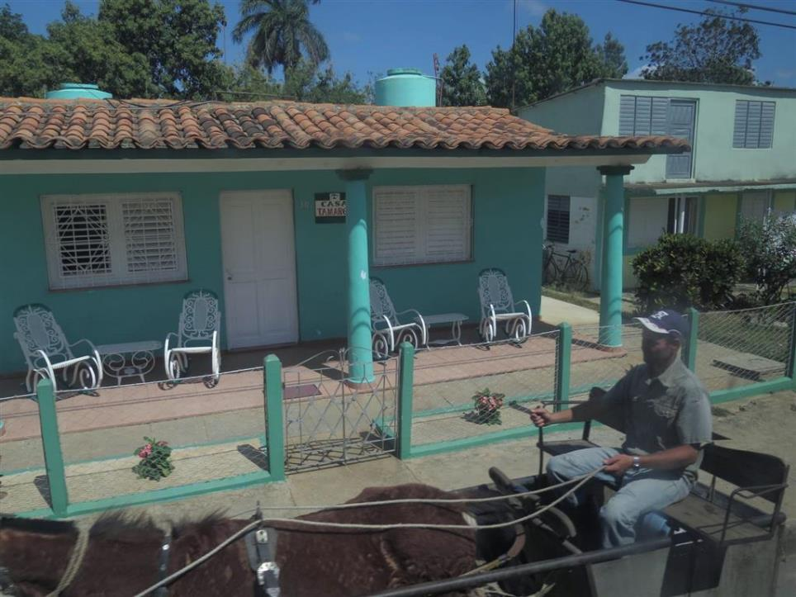

Slide 25
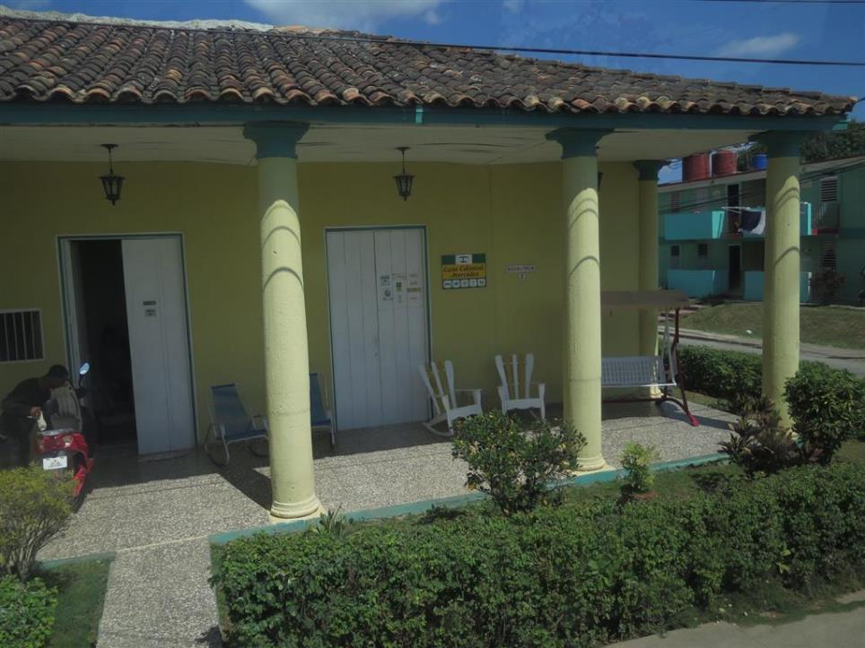

Slide 26
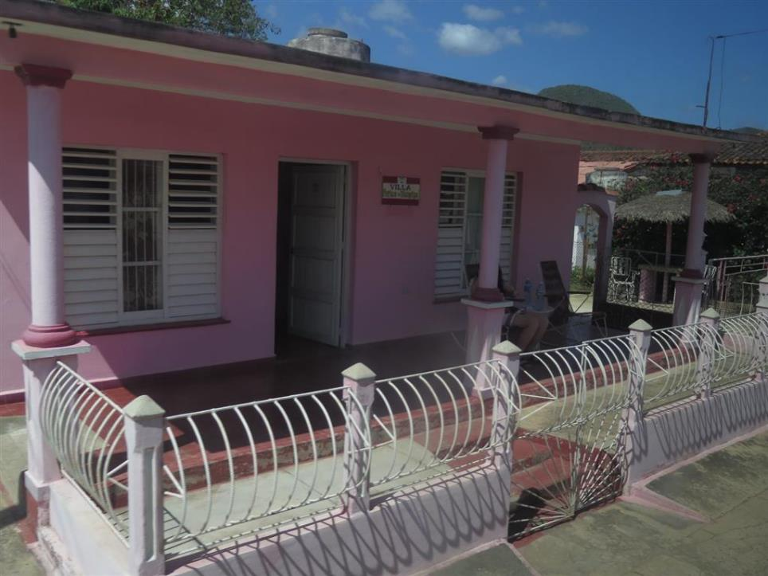

Slide 27
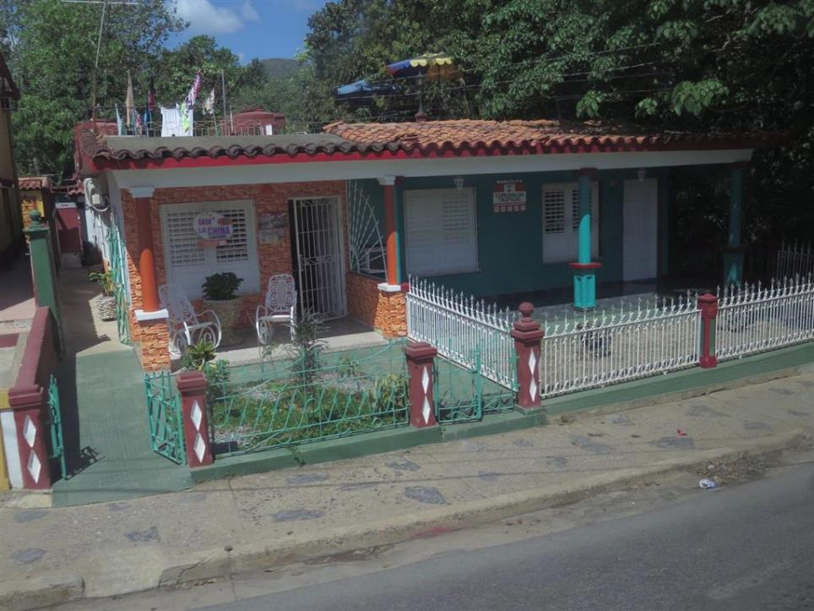

Slide 28
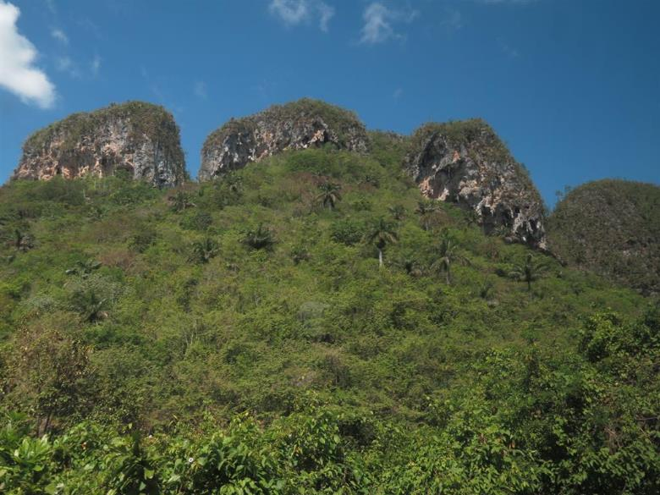
Le parc de Viñales et ses «mogotes»

Slide 29
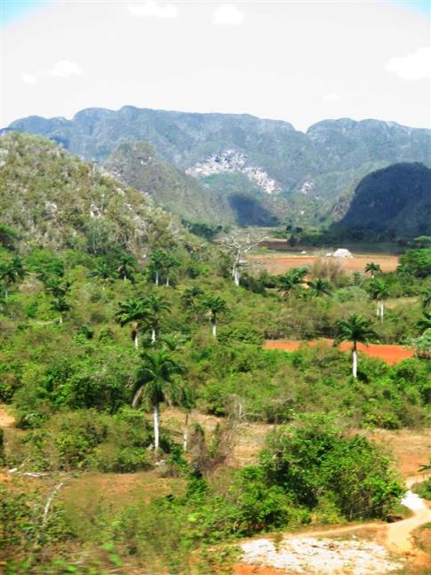
La vallée de Viñales possède des terres agricoles faisant partie des meilleures du pays. Pendant longtemps, elle eut comme seule richesse ses plantations de tabac. Depuis la révolution, la région a connu un essor agro-industriel important. En outre, l’industrie touristique y est de plus en plus florissante.

Slide 30
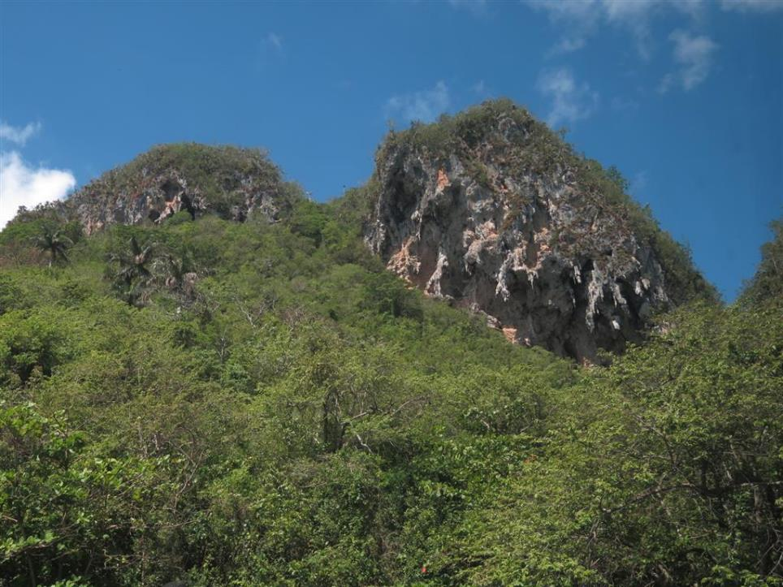

Slide 31
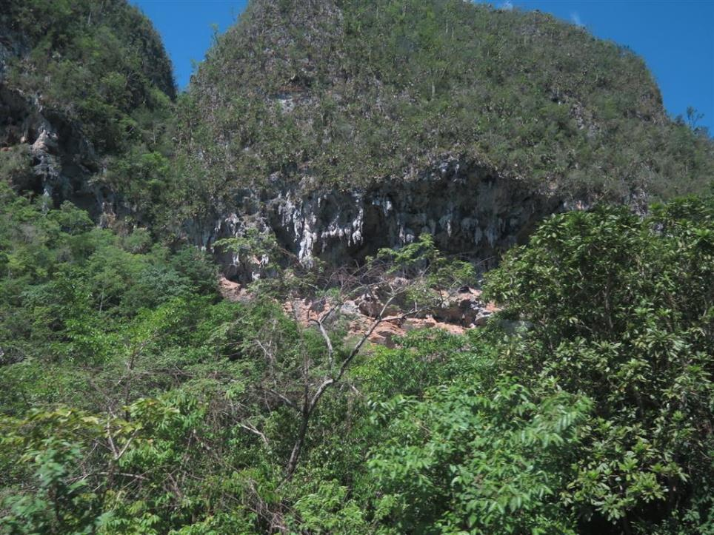

Slide 32
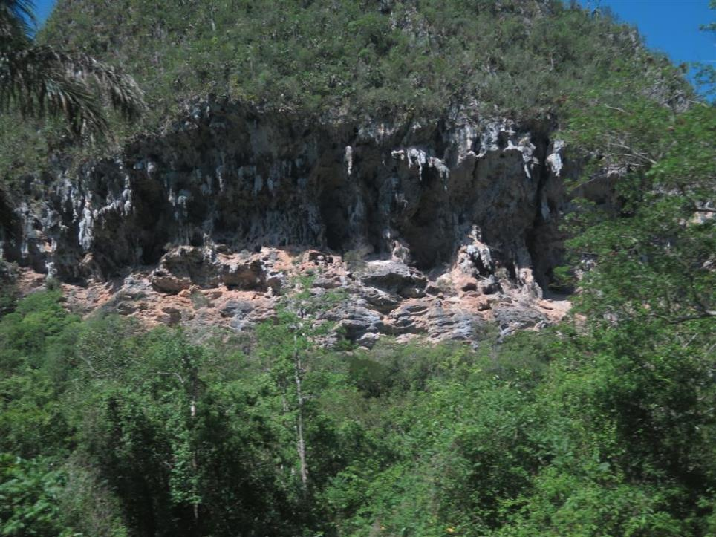

Slide 33
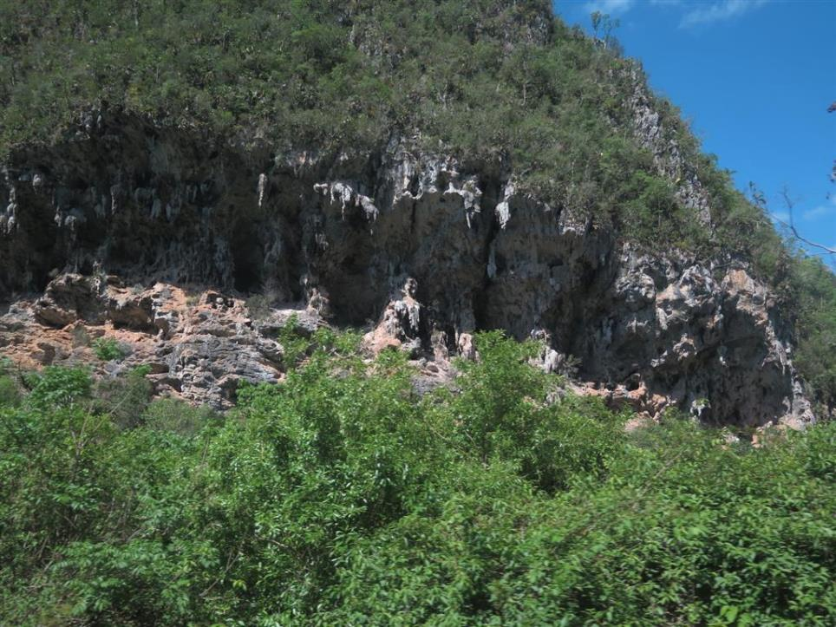

Slide 34
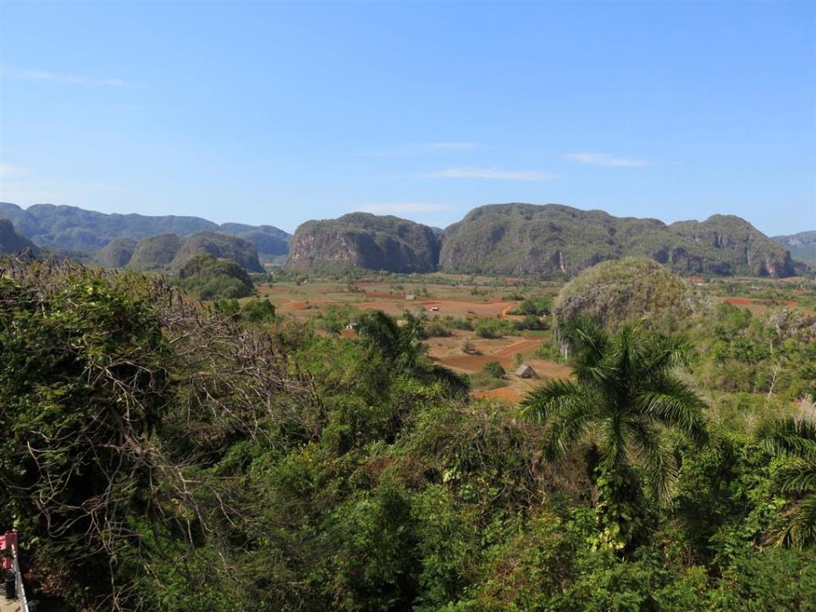

Slide 35
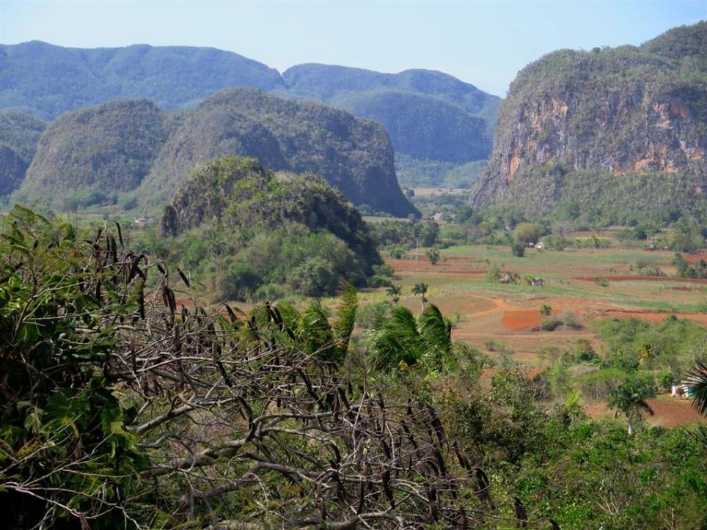

Slide 36
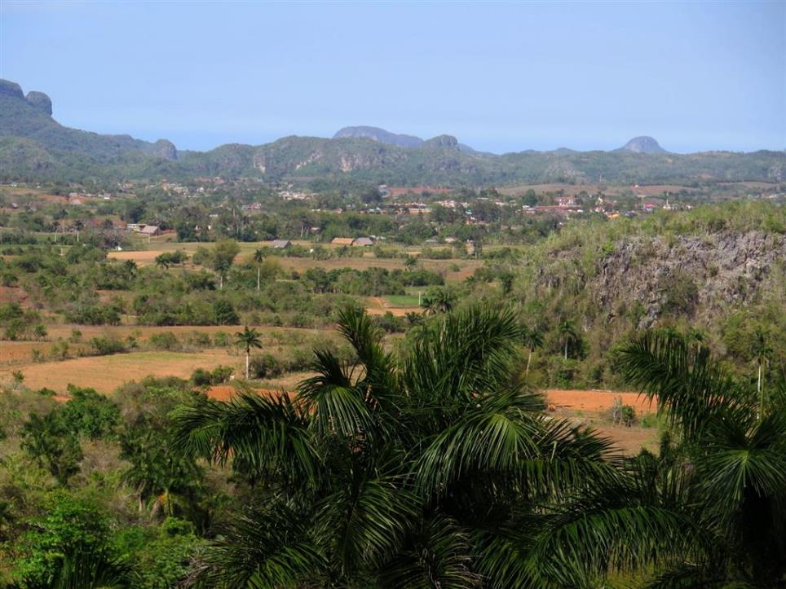

Slide 37
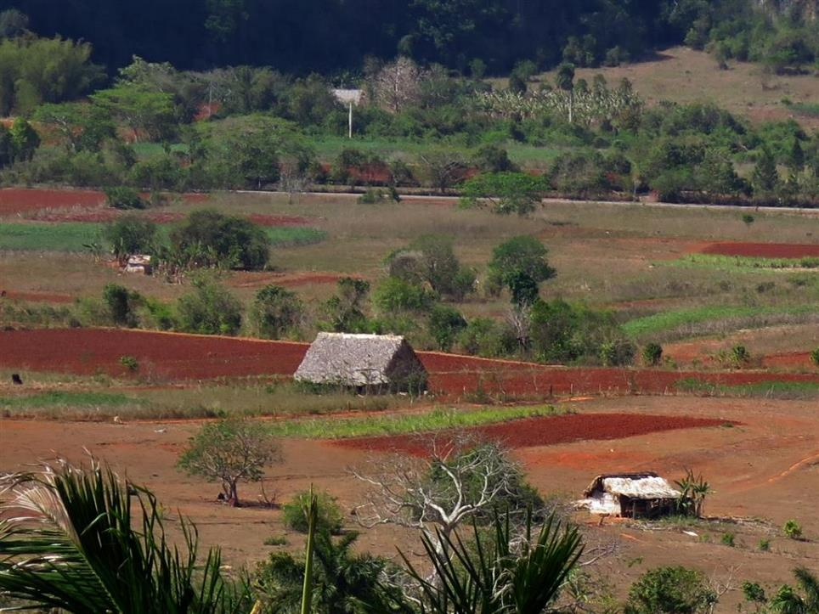

Slide 38
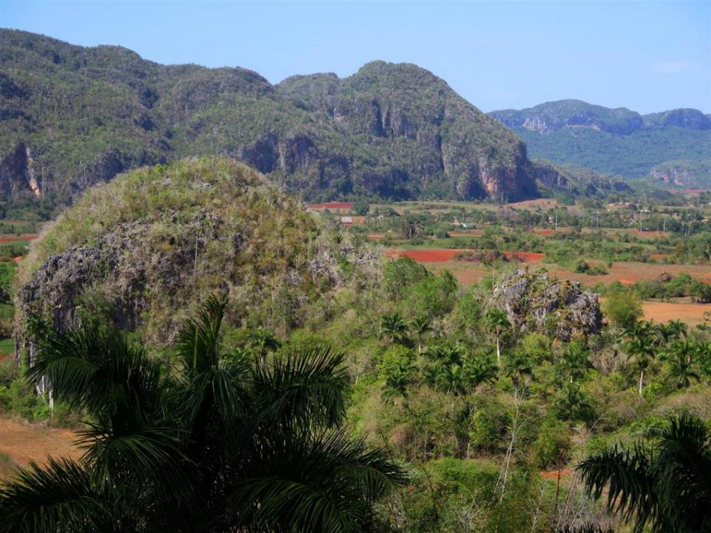

Slide 39
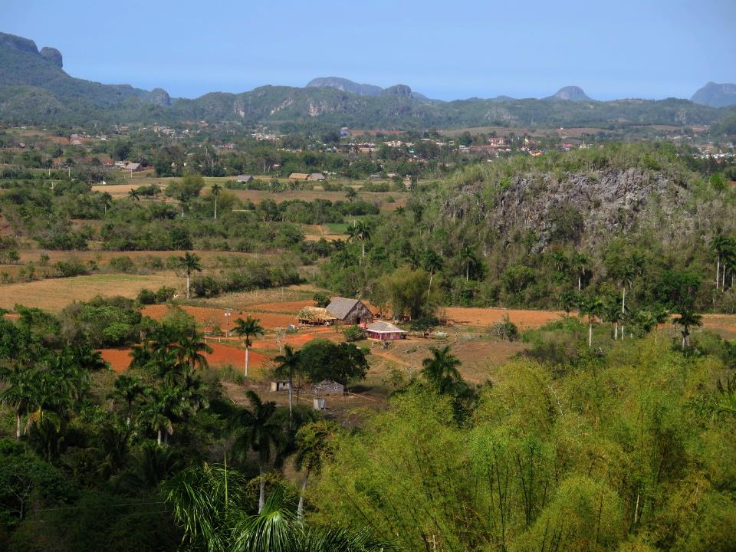

Slide 40
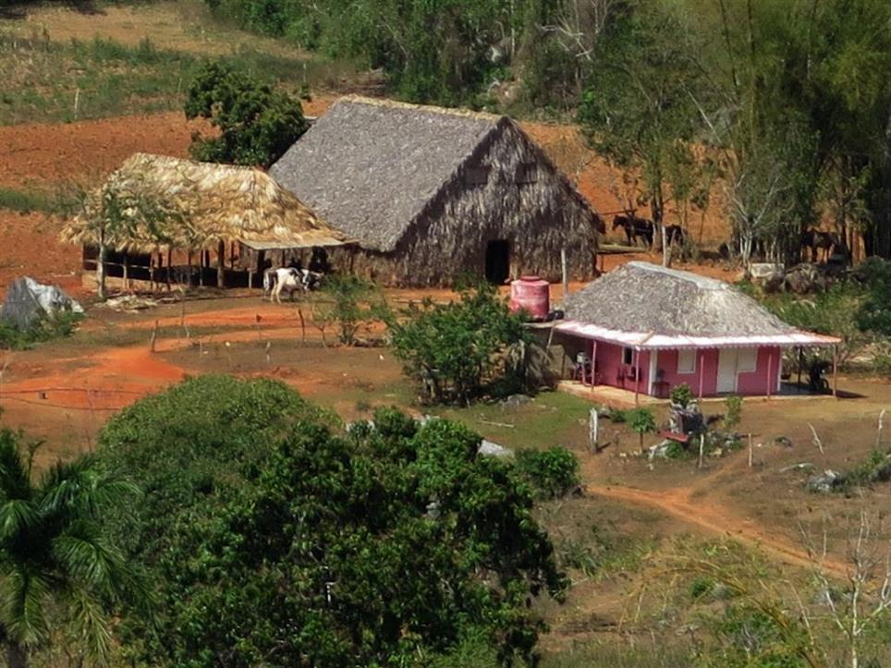

Slide 41
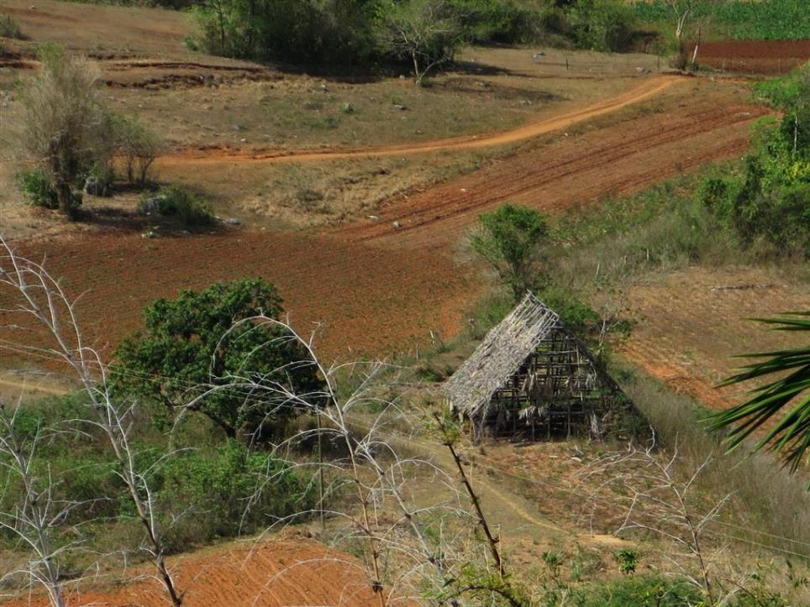

Slide 42
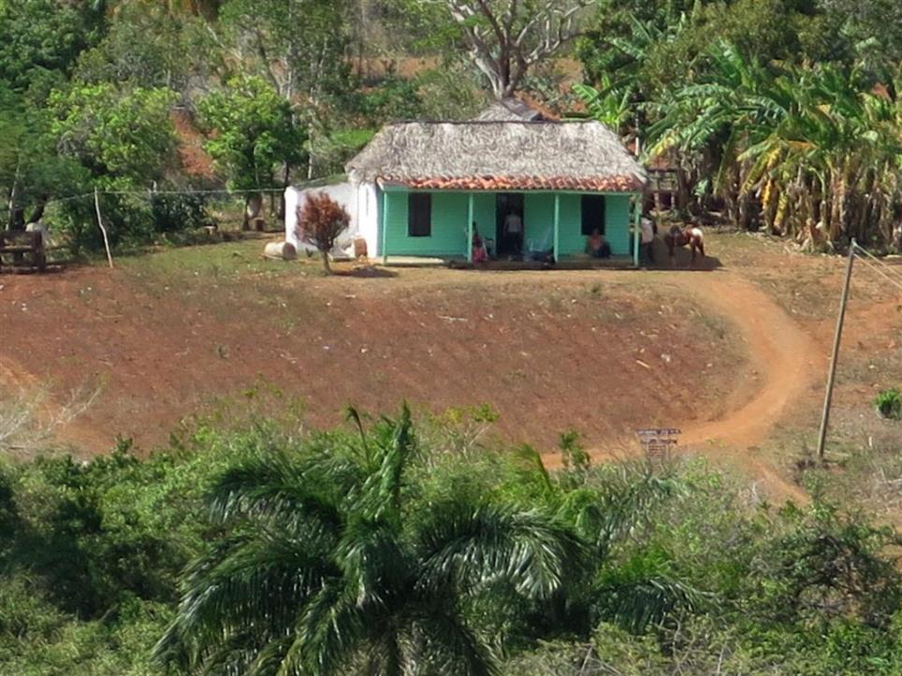

Slide 43
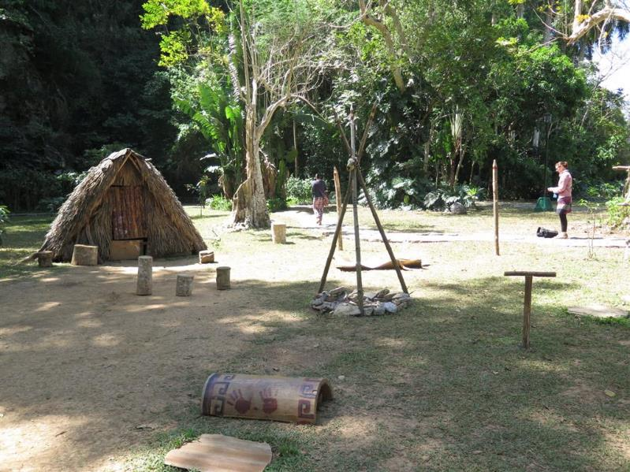
Reproduction d’un petit campement aborigène.

Slide 44
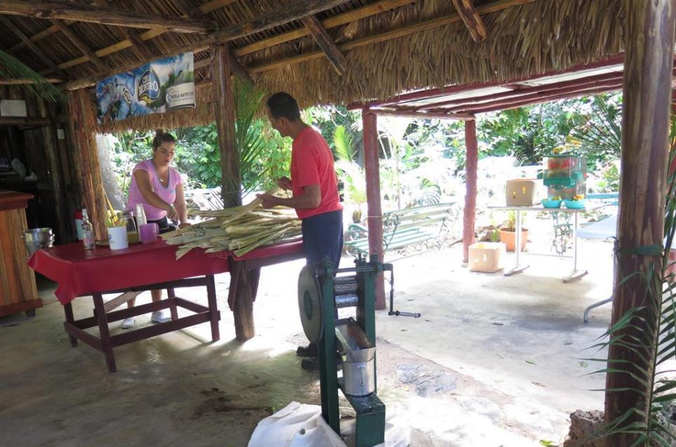
Ces gens préparent un délicieux jus de canne à sucre à proximité de la grotte Cueva del Indio.

Slide 45
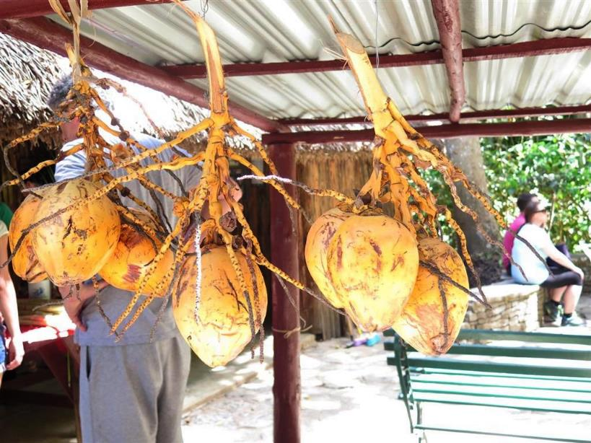

Slide 46
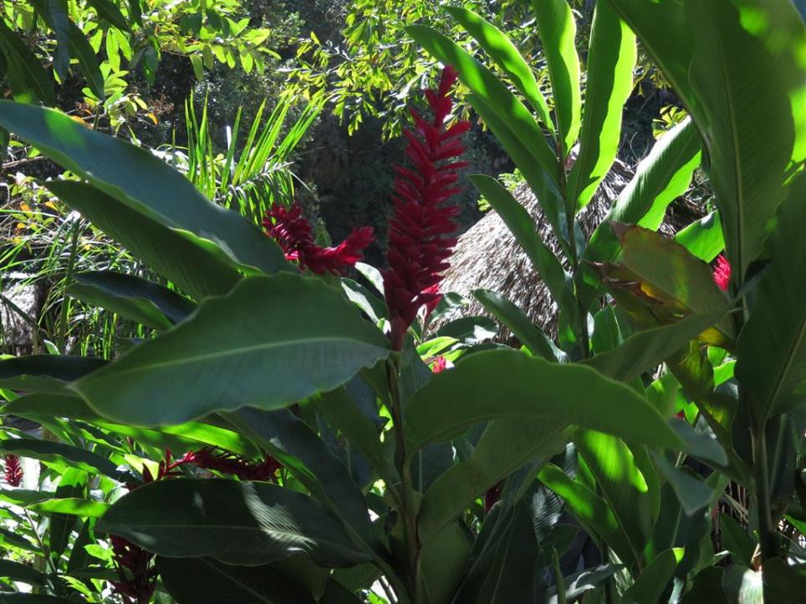

Slide 47
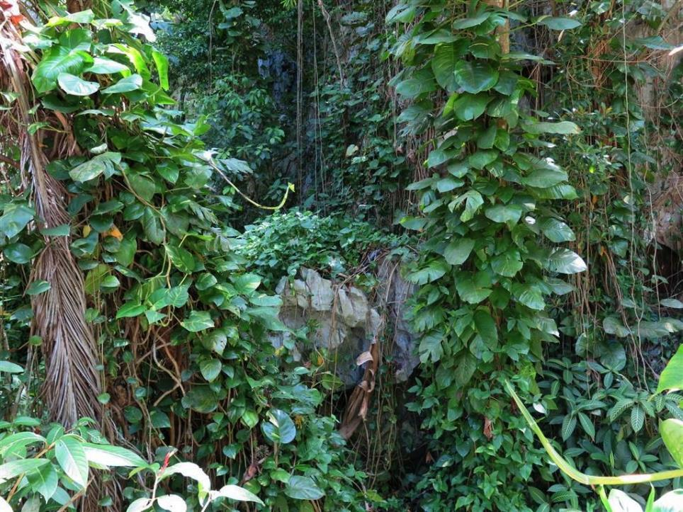

Slide 48
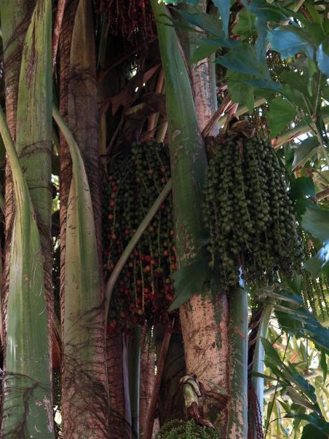
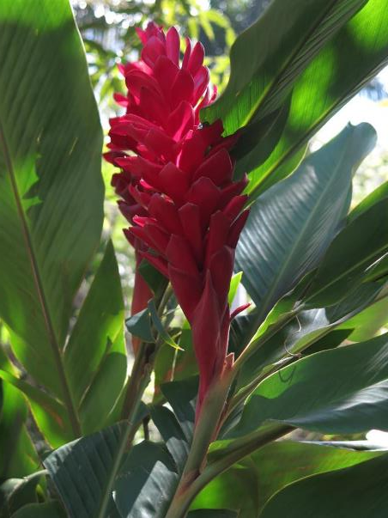

Slide 49

La grotte Cueva del Indio

Slide 50


La grotte Cueva del Indio est formée d’un réseau de galeries souterraines naturelles de 4 km. Depuis 1920, plusieurs fouilles archéologiques ont dévoilé des sculptures datant de 3 000 à 4 000 ans. On dit aussi que ces grottes ont servi de refuge aux Guanahatabeys après la conquête du territoire par les Espagnols. Les Guanahatabeys sont les premières peuplades à s’être installées dans la partie occidentale de l’île vers 2000 av. J.-C.

Slide 51



Slide 52



Slide 53


Slide 54

On peut faire une visite d’une quinzaine de minutes sur une rivière souterraine, nommée El Abra del Ancón, à bord d’une chaloupe motorisée naviguant sur une distance d’environ 700 mètres.

Slide 55


Slide 56


Slide 57


Slide 58

Et ici aussi des voitures d’une autre époque
(même dans la campagne cubaine)

Slide 59


Slide 60


Slide 61


Slide 62


Slide 63


Slide 64

La grande peinture murale de la préhistoire

Slide 65

À 4 km du village de Viñales, sur les flancs du mogote Pita, cette peinture murale représente l’évolution de l’homme. Cette fresque de 120 mètres de hauteur, aux couleurs vives, impressionne par ses dimensions. Peinte en 1961 par le Cubain Leovigildo González Morillo – un élève du célèbre muraliste mexicain Diego Rivera – l’œuvre fut commandée par Fidel Castro. Sa réalisation a demandé quatre ans de travail à une équipe de 18 personnes. Les escargots, dinosaures, monstres marins ainsi que les Indiens dessinés sur la paroi rocheuse évoquent l’évolution géologique et biologique de la région.

Slide 66


Slide 67


Slide 68


Slide 69


Slide 70

Au pied de la montagne, dans le Campismo Dos Hermanas , une salle a été aménagée en un petit musée (que nous n’avons pas visité).

Slide 71


Slide 72

En face de cette grande peinture murale, un paysage à couper le souffle !

Slide 73

Plantation et séchage du tabac à cigares

Slide 74

La saison du tabac s’étendant d’octobre à février, nous n’avons pu voir les plants de tabac mûrissant dans les champs. Au moment de notre séjour, les producteurs étaient rendus à la phase complexe du séchage des feuilles de tabac. Sur le site visité, tout se fait encore à la main de manière artisanale.

Slide 75

Une grande partie de la paysannerie cultive encore le tabac selon la méthode traditionnelle. Certes, il existe des serres ultramodernes, mais on voit toujours des huttes à toit de feuilles de palmier pour le séchage. Les tracteurs se font rares et les bœufs sont légion sur ces terres rouges.

Slide 76


Slide 77


Slide 78


Slide 79


Slide 80




En quelques minutes seulement, ce producteur roule un cigare sous nos yeux

Slide 81


Slide 82

Dernier arrêt à une halte touristique
(où on voit de tout : vache, poule, cheval, chien… et encore Che Guevara)

Slide 83


Slide 84



Slide 85


Slide 86


Slide 87
Photographies
R. Day (mars 2017)
Documentation
▪ Renseignements pris sur place.
▪ Guide de voyage Ulysse, «Fabuleuse Cuba», 2016.
▪ Guide de voyage Lonely Planet, «Cuba», 8e édition, janvier 2016.
Musique
Ottmar Liebert, «Hope»
CD «Slow»
Conception
R. Day
Octobre 2017
Mes diaporamas sont hébergés sur le site :
http://www.imagileonation.com

